Slide 1
Förbundslådan NPF-låda Möteskappsäck Samtalskorg …kärt barn har många namn
Samordningsförbundet Västmanland
31 januari 2023

Slide 2
Agenda
01 Varför?
02 Innehåll
03 Testa
? 04 Frågor

Slide 3
Varför?
01
Gör samtal och möten mer tillgängliga, strukturerade och begripliga.
Tidshjälpmedel tydliggör tiden för mötet
Mötesagenda ger struktur och förtydligar syftet med ett möte
Ökar delaktigheten
Stressreducerande hjälpmedel kan minska och hjälpa till att hantera stressen.
personerna kommer till mötet, förstår mötet och får med sig information om mötet när hen går därifrån

Slide 4
Theory of Mind Exekutiva funktioner
Förstå att jag ska delge mitt perspektiv, förstå att använda sin kommunikation
Möten ställer höga krav på våra exekutiva förmågor. Stress sänker våra förmågor
Central koherens Följa den röda tråden i ett samtal och få ihop sammanhanget

Slide 5
Innehåll
02

Slide 6
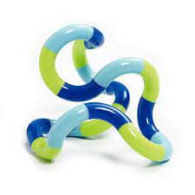
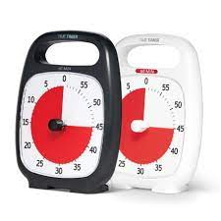

Slide 7
Testa
Testa leda ett samtal där du erbjuder, förklarar och använder sakerna i korgen.
Samtala i par och led ett samtal varsin gång.
03
Förslag:
Berätta att ni nästa vecka ska göra en ny aktivitet ni inte gjort förut. Förklara den, vilka som kommer vara med, vart ni ska vara och vad ni ska göra etc.
Fråga efteråt med hjälp av skalan hur det känns med det nya

Slide 8
Frågor och reflektioner
04

Slide 9
Tack för din uppmärksamhet!
movepedagogik@gmail.com
www.movepedagogik.se

